Slide 1
タマゴグループを用いたポケモンの種族の分類
201811552 渡邉真悟

Slide 2

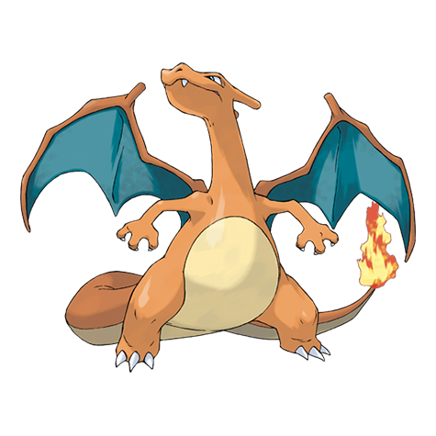
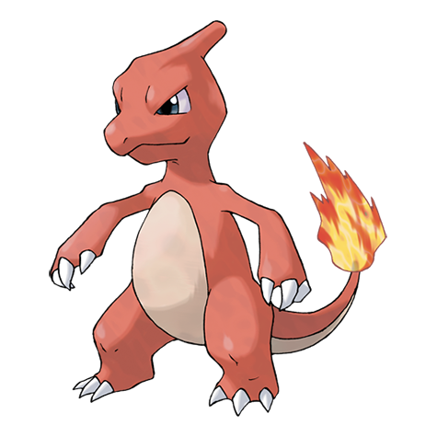
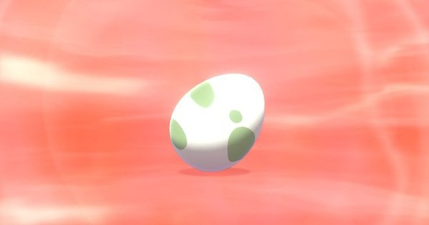


背景： ポケモンとは
主人公がポケモンを仲間にし、育て冒険する世界観を持つ。
冒険の途中で、ポケモンが進化したり
ポケモンのタマゴが見つかることがある ▼

Slide 3
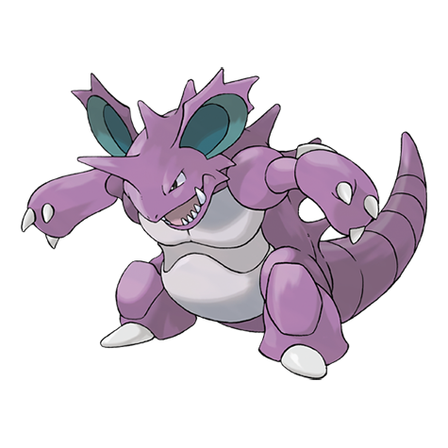
背景： タマゴグループとは
性別の違うポケモンの組からポケモンのタマゴが見つかることがある。
タマゴが見つかるポケモンの組み合わせを示しているのがタマゴグループである。
リザードン (♀)
タマゴグループ
怪獣
ニドキング (♂)
タマゴグループ
怪獣
性別がメスのポケモンの
第一形態が産まれる
タマゴが手に入る

Slide 4
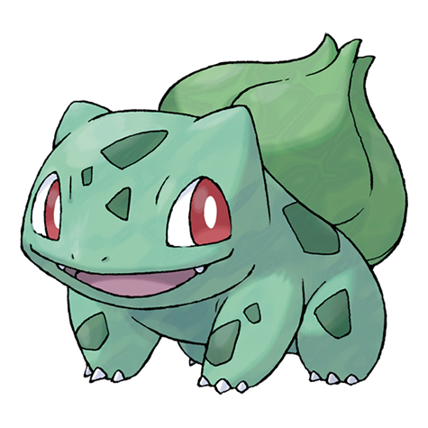
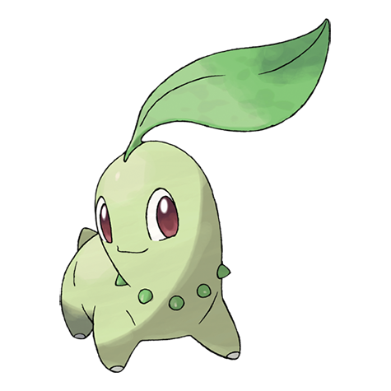
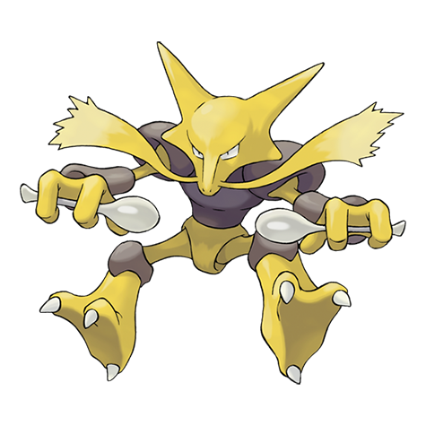
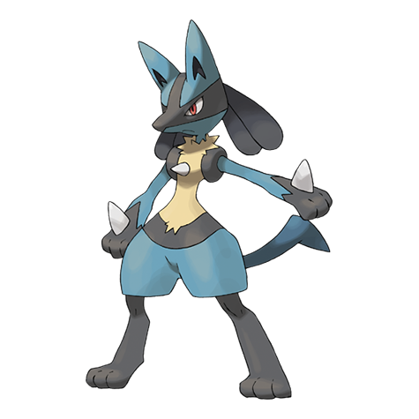
仮説
18種類あるタマゴグループにそれぞれ、種族としての
特徴が見られるはず！
「植物」に属するポケモン
は全体的に緑色の割合が大きい
「人型」に属するポケモンは
二足で立っている画像が多い

Slide 5







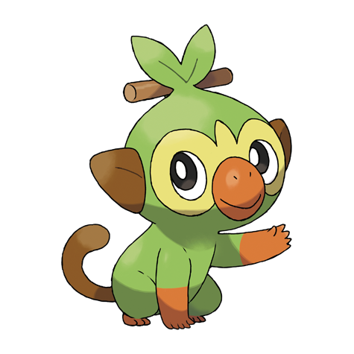
やりたいこと
ポケモンの画像とタマゴグループの情報を学習させ、
テストデータで検証する。
このポケモンの
タマゴグループは
「植物」だ！ ▼

Slide 6
実装内容
まずはポケモンの画像とタマゴグループの情報のみで分類
ー＞ 仮説が正しそうかを判断
1で精度が良くなかった場合はポケモンのタイプも同時に学習させて分類
ー＞ 「水中」には水タイプが多いなどの特徴を活かせば精度が上がる…?
1で精度が良かった場合、もしくは2で精度が向上したらポケモンの画像をグレースケールにしたらどうなるかを検証
ー＞ ポケモン色の情報は必要ないのかどうかなどの検証

